Slide 1
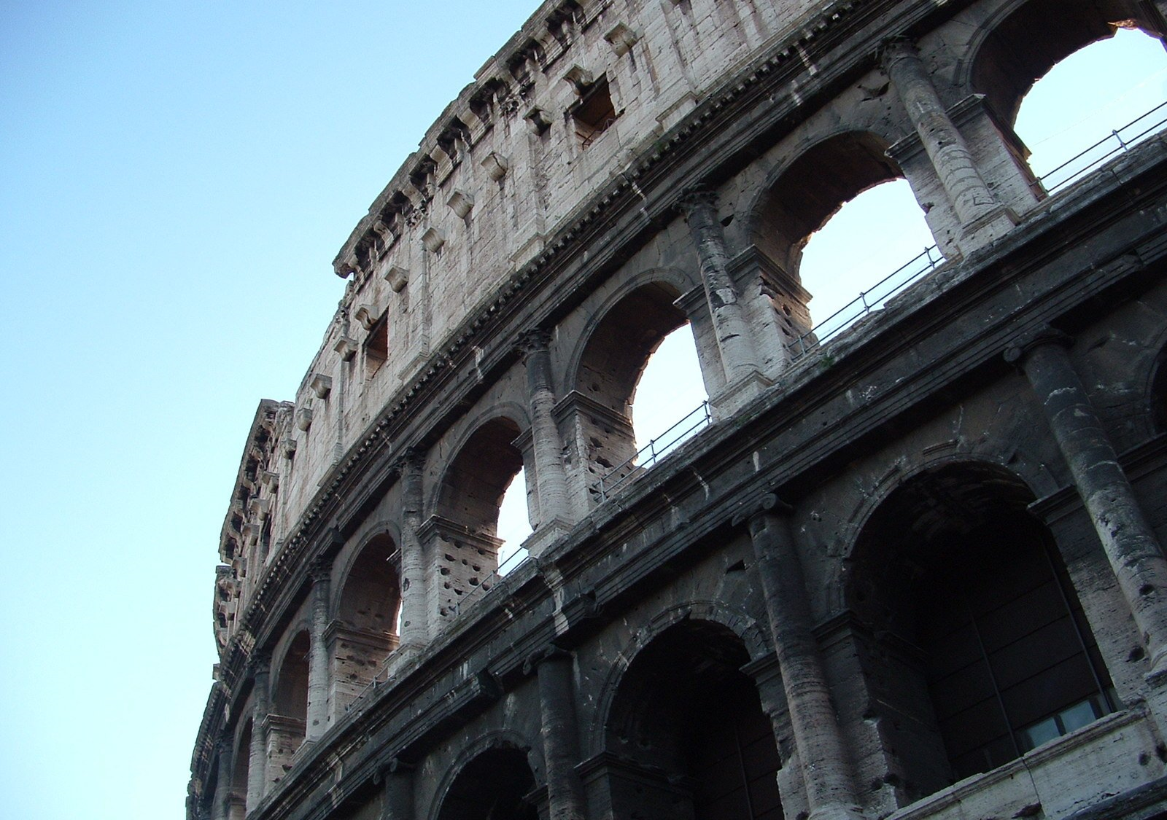
de Romeinen brief
studie 18
20 maart 2022 Rotterdam

Slide 2
Romeinen 8
¹⁶ De geest zelf getuigt samen met onze geest,
dat wij kinderen van God zijn.
¹⁷ En indien kinderen, dan ook lot-bezitters: lot-bezitters van God,
en samen-lot-bezitters van Christus;
wanneer wij namelijk samen lijden, is dat,
opdat wij ook samen verheerlijkt zullen worden.
¹⁸ Want ik reken, dat het lijden van de huidige tijd
niet waardig is ten opzichte van de aanstaande heerlijkheid,
die tot in ons onthuld zal worden.

Slide 3
Romeinen 8
¹⁹ Want het reikhalzend uitkijken van de schepping
is in verwachting van de onthulling van de zonen van God.
²⁰ Want de schepping werd aan de ijdelheid onderschikt,
niet vrijwillig, maar vanwege Hem, die haar onderschikt,
op hoop, 21 omdat ook de schepping zèlf
van de slavernij van de vergankelijkheid bevrijd zal worden
tot de vrijheid van de heerlijkheid van de kinderen van God.
²² Want wij weten, dat tot nu de gehele schepping
samen zucht en barensweeën heeft.
²³ Maar dat niet alleen, maar ook wijzelf, die de eersteling van de geest hebben, zuchten in onszelf, wij, die in afwachting zijn van de zoonstelling,
de verlossing van ons lichaam.

Slide 4
Zucht (psychologie) = een sterke, overdreven,
(in sommige gevallen een ongezonde) mate van verlangen
Ademhalings- en ontspanningsoefeningen kunnen je helpen om de weeën op te vangen. Door geconcentreerd weeën “weg te zuchten”, kom je in een ritme. Je lichaam gaat dan zelf stofjes aanmaken die een pijnstillend effect hebben. Dit zijn endorfinen. Deze endorfinen zorgen ervoor dat de pijn te verdragen is.

Slide 5
Romeinen 8
²⁴ Want in de hoop werden wij gered.
Maar hoop, die gezien wordt, is geen hoop;
want waarom zal iemand hopen op wat hij ziet?
wij werden gered (vt) in de hoop (toekomst)
hoop = zekere verwachting
de hoop = de verlossing van ons lichaam (:23)

Slide 6
Romeinen 8
²⁴ Want in de hoop werden wij gered.
Maar hoop, die gezien wordt, is geen hoop;
want waarom zal iemand hopen op wat hij ziet?
Want wij wandelen door geloof, niet door aanschouwen (2 Kor.5:7)

Slide 7
Romeinen 8
²⁴ Want in de hoop werden wij gered.
Maar hoop, die gezien wordt, is geen hoop;
want waarom zal iemand hopen op wat hij ziet?
Die hoop hebben wij als een anker van de ziel, zeker en bevestigd, die binnenkomt tot in het binnenste, voorbij het voorhangsel (Hebr. 6:19)

Slide 8
Romeinen 8
²⁵ En indien wij hopen wat wij niet zien,
dan wachten wij af door verduren.
de hoop is zeker en vast
omdat het Gods werk is en niet het onze
wij wachten af en verduren

Slide 9
Romeinen 8
²⁶ En op dezelfde wijze komt ook de geest onze zwakheid te hulp,
want wij weten niet wat wij zullen bidden naar wat moet zijn,
maar de geest zelf pleit ten behoeve van onuitgesproken verzuchtingen.
NBG ‘51
En op dezelfde wijze komt ook de geest onze zwakheid te hulp,
want wij weten niet hoe wij moeten bidden,
maar de geest zèlf pleit voor ons met onuitsprekelijke verzuchtingen.

Slide 10
Romeinen 8
²⁶ En op dezelfde wijze komt ook de geest onze zwakheid te hulp,
want wij weten niet wat wij zullen bidden naar wat moet zijn,
maar de geest zelf pleit ten behoeve van onuitgesproken verzuchtingen.
wij zuchten net als de schepping onder de vergankelijkheid
…naar het lichaam
maar in hoop: in verwachting van de verlossing van ons lichaam!
in die zwakheid hebben wij hoop, én op dezelfde wijze….
Christus is gezeten aan Gods rechterhand (fysiek), Zijn geest woont in ons =>

Slide 11
Romeinen 8
9 En jullie zijn niet in het vlees, maar in de geest,
aangezien de geest van God in jullie woont.
Maar indien iemand de geest van Christus niet heeft,
dan is hij niet van Hem.
10 Indien Christus in jullie is, dan is het lichaam, inderdaad, een dode
vanwege de zonde, maar de geest is leven vanwege de rechtvaardigheid.
11 Indien echter de geest van Hem, die Jezus uit de doden opwekt,
in jullie woont, dan zal Hij, die Christus Jezus uit de doden opwekt,
ook jullie sterfelijke lichamen levend maken
vanwege zijn geest, die in jullie inwoont.

Slide 12
Romeinen 8
²⁶ En op dezelfde wijze komt ook de geest onze zwakheid te hulp,
want wij weten niet wat wij zullen bidden naar wat moet zijn,
maar de geest zelf pleit ten behoeve van onuitgesproken verzuchtingen.
WIJ weten niet, dat is ONZE zwakheid
wat moet zijn m.b.t. =>
het lijden van de tegenwoordige tijd (:18)
de schepping die aan de ijdelheid is onderworpen (:20)
onze zoonstelling (:19, 23)
enz.

Slide 13
Romeinen 8
²⁶ En op dezelfde wijze komt ook de geest onze zwakheid te hulp,
want wij weten niet wat wij zullen bidden naar wat moet zijn,
maar de geest zelf pleit ten behoeve van onuitgesproken verzuchtingen.
Filippenzen 4
⁶ Wees in geen ding bezorgd, maar laat in alles jullie verzoeken, door gebed en smeekbede, met dankzegging bekendgemaakt worden bij God.
⁷ En de vrede van God, die superieur is aan elk denken,
zal jullie harten en jullie gedachten verzekerd bewaren in Christus Jezus.

Slide 14
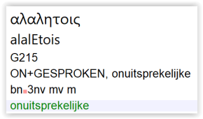
Romeinen 8
²⁶ En op dezelfde wijze komt ook de geest onze zwakheid te hulp,
want wij weten niet wat wij zullen bidden naar wat moet zijn,
maar de geest zelf pleit ten behoeve van onuitgesproken verzuchtingen.
wij weten niet, maar de geest wel
wij zuchten onder de vergankelijkheid, de geest niet
wij kunnen geen woorden geven aan ons zuchten, de geest wel
de geest zèlf pleit ten behoeve van onze onuitgesproken verzuchtingen

Slide 15
Romeinen 8
²⁶ En op dezelfde wijze komt ook de geest onze zwakheid te hulp,
want wij weten niet wat wij zullen bidden naar wat moet zijn,
maar de geest zelf pleit ten behoeve van onuitgesproken verzuchtingen.
de geest is onze ‘pleitbezorger’:
de geest spreekt
de geest spreekt een goed Woord
de geest spreekt een goed Woord ten behoeve van ons!

Slide 16
Romeinen 8
²⁷ En Hij, die de harten doorzoekt, weet wat de gezindheid van de geest is, dat hij, in overeenstemming met God, pleit ten behoeve van heiligen.
Romeinen 8:6
Want de gezindheid van het vlees is de dood,
maar de gezindheid van de geest is leven en vrede.

Slide 17
Romeinen 8
²⁷ En Hij, die de harten doorzoekt, weet wat de gezindheid van de geest is, dat hij, in overeenstemming met God, pleit ten behoeve van heiligen.
niet: bidt (SV), maar pleit (= ons bekrachtigen in zwakheid)
Gods geest spreekt door Zijn woord van leven en vrede
dat spreekt vóór ons en komt onze zwakheid te hulp

Slide 18
Romeinen 8
²⁸ Wij weten nu, dat voor degenen die de God liefhebben
alles meewerkt ten goede,
voor degenen die in overeenstemming met [zijn] voornemen
geroepenen zijn.
wij weten niet wat wij zullen bidden naar wat moet zijn (:26)
maar Gods geest komt onze zwakheid te hulp en pleit vóór ons (:26)
Gods woord spreekt van Hem, die alles beschikt
…als God voor ons is, wie/wat is dan tegen ons? (:31)

Slide 19
Romeinen 8
²⁸ Wij weten nu, dat voor degenen die de God liefhebben
alles meewerkt ten goede,
voor degenen die in overeenstemming met [zijn] voornemen
geroepenen zijn.
geroepenen zijn niet degenen die slechts de roep gehoord hebben, maar daar ook gehoor aan geven (1 Kor.1:23-24)

Slide 20
Romeinen 8
²⁸ …voor degenen die in overeenstemming met [zijn] voornemen
geroepenen zijn.
²⁹ Want die Hij tevoren kende, bestemt Hij ook tevoren
tot gelijkvormigen van de afbeelding van zijn Zoon,
opdat Hij Eerstgeborene zou zijn onder vele broeders.
voorbeschikking (predestinatie)
deze voorbestemming gaat niet over voorbestemd zijn tot redding…
maar: voorbestemd om… =>

Slide 21
Romeinen 8
²⁸ …voor degenen die in overeenstemming met [zijn] voornemen
geroepenen zijn.
²⁹ Want die Hij tevoren kende, bestemt Hij ook tevoren
tot gelijkvormigen van de afbeelding van zijn Zoon,
opdat Hij Eerstgeborene zou zijn onder vele broeders.
…gelijkvormig te zijn aan het beeld van Zijn Zoon
opdat Hij Eerstgeborene zou zijn onder vele broeders
dus: Hij als Eerstgeborene, samen met ons als de zonen van God
om de schepping van de slavernij van de vergankelijkheid te bevrijden! (:21)

Slide 22
Romeinen 8
30 En die Hij tevoren bestemt, dézen roept Hij ook,
en die Hij roept, dézen rechtvaardigt Hij ook;
en die Hij rechtvaardigt, dézen verheerlijkt Hij ook.
tevoren bestemt, roept, rechtvaardigt en verheerlijkt => 4x tijdloos
het gaat niet om het wanneer, maar om het feit
HIJ doet het => geen zwakke schakels!

